Slide 1
小小不塑之客， 你我他。
減塑小英雄：廖翊景
指 導 者：廖士涵、林宥均

Slide 2
不塑之客養成計畫
減塑馬拉松：生活不塑小達人
淨灘與淨溪的志工活動
二手市集及公益愛心物資中心
不塑之客上山下海去旅行

Slide 3
減塑馬拉松：生活不塑小達人
減塑慢活 方案 | 行動持續一個月，可減少使用 多少個塑膠製品
自備環保購物袋 | 45
矽膠保鮮膠膜 | 90
綠消費-購買非塑膠包裝產品 | 120
塑膠袋重複使用 | 120
自備餐點減少外食 | 540
選擇具天然材質生活用品 | 30
至農市場購買裸裝農產品 | 32
使用肥皂取代塑膠包裝洗手乳 | 3
創意利用紙類包裝盒 | 6
以紙類包裝盒取代塑膠分隔盒 | 5
使用二手物(個/次) | 5
還有很多減塑小角落，等你來發現……

Slide 4
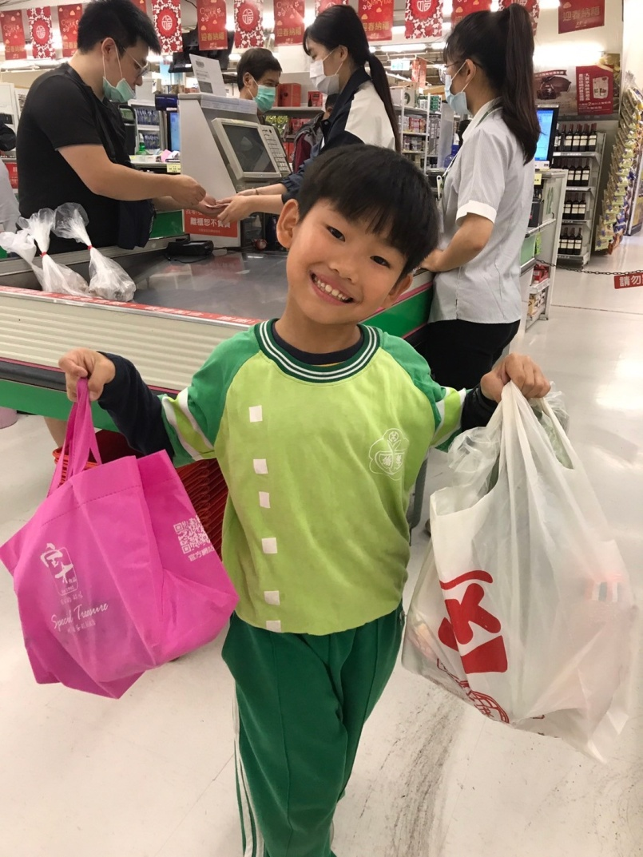
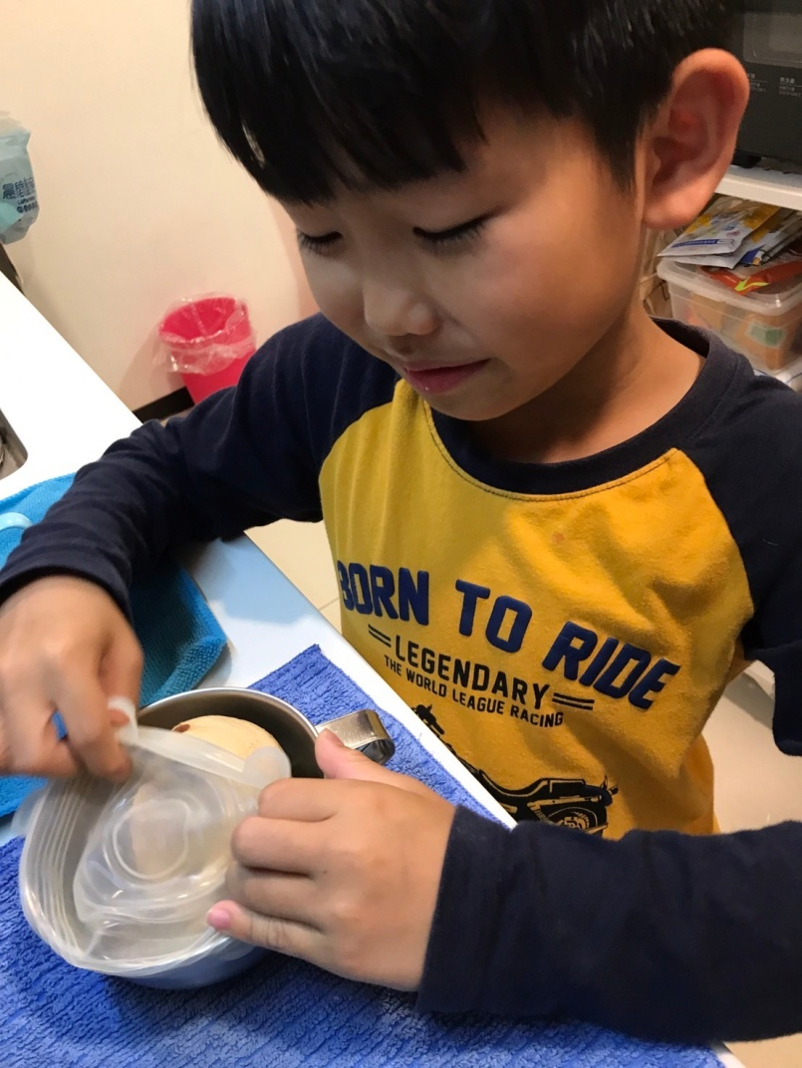
生活減塑一起來
自備環保購物袋、保鮮選擇可重複使用之保鮮膠膜

Slide 5
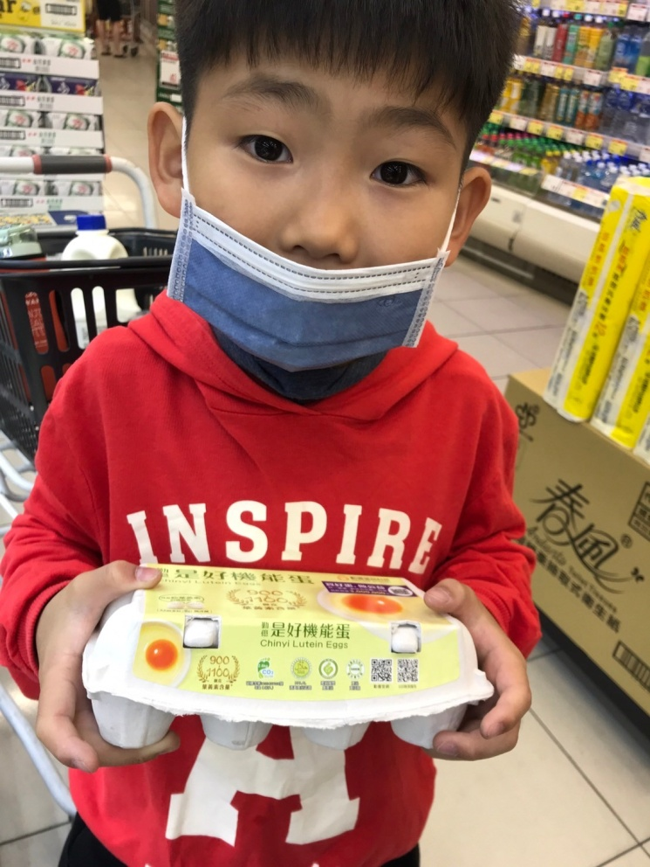
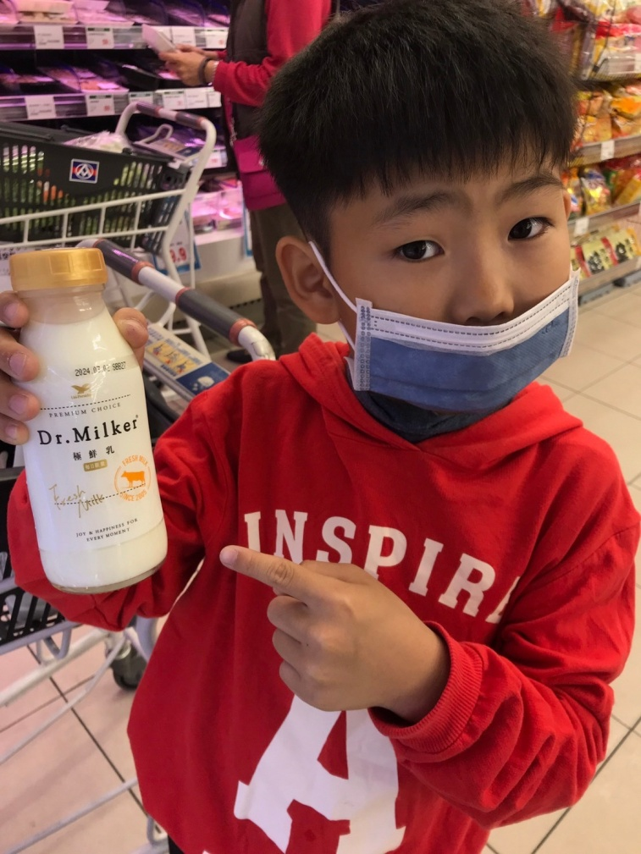
生活減塑一起來
綠色消費-購買可回收包裝的商品

Slide 6
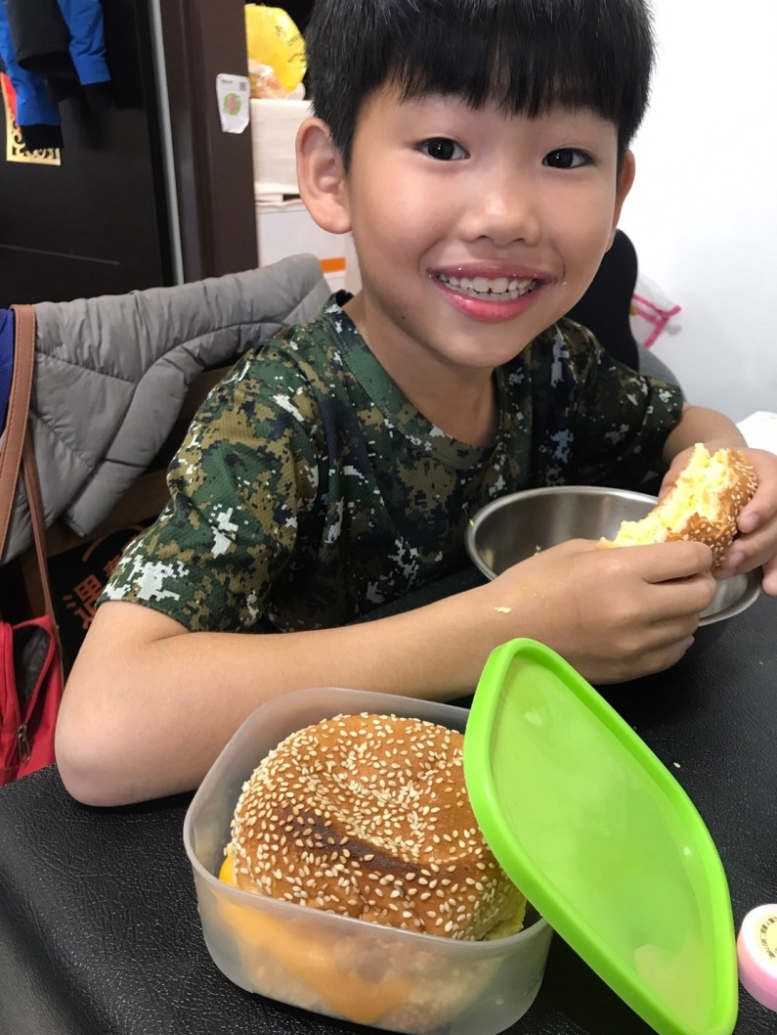
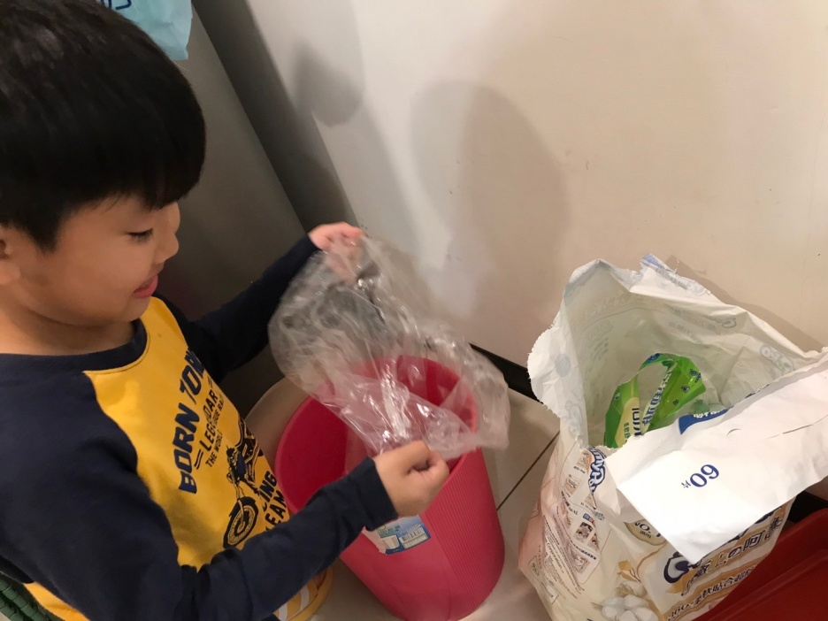
生活減塑一起來
塑膠袋重複使用
自備餐點減少外食， 並使用環保餐盒。

Slide 7
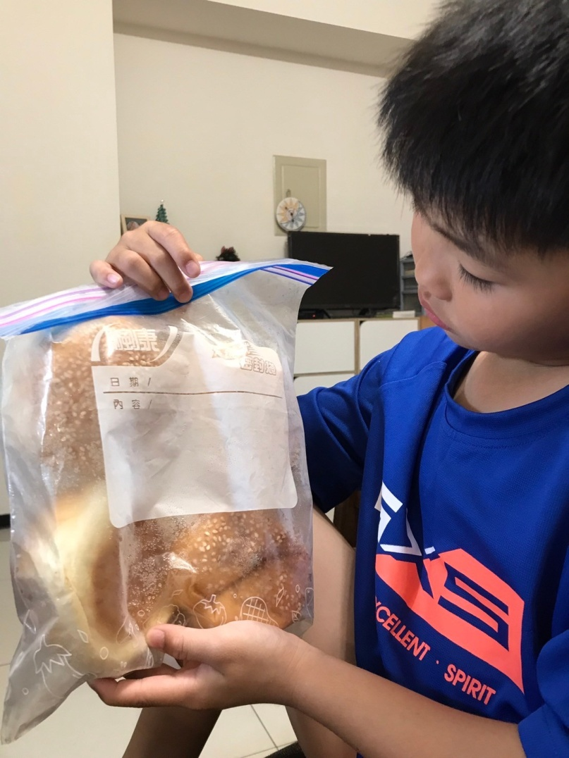
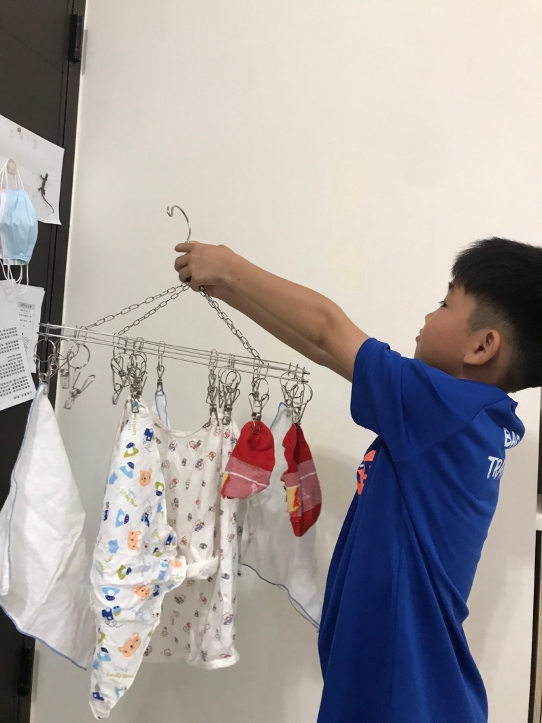
生活減塑一起來
重複使用保鮮袋
使用天然材質日用品(鐵製曬衣架)

Slide 8
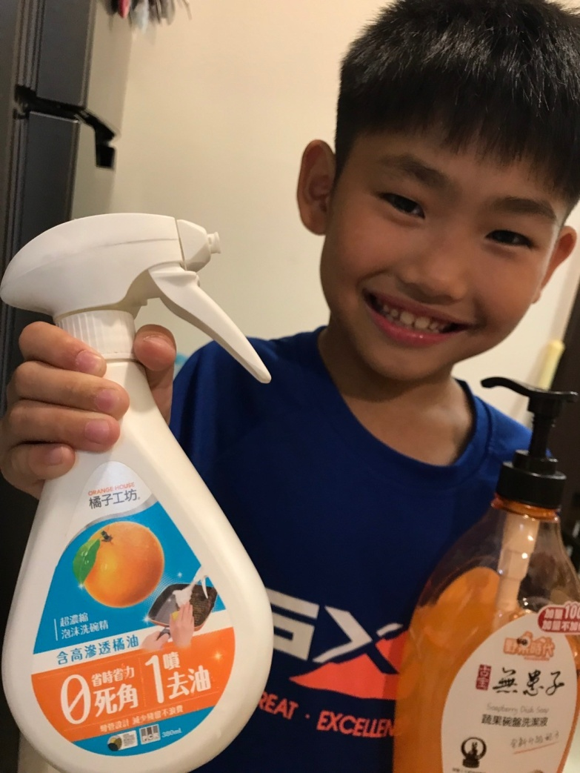
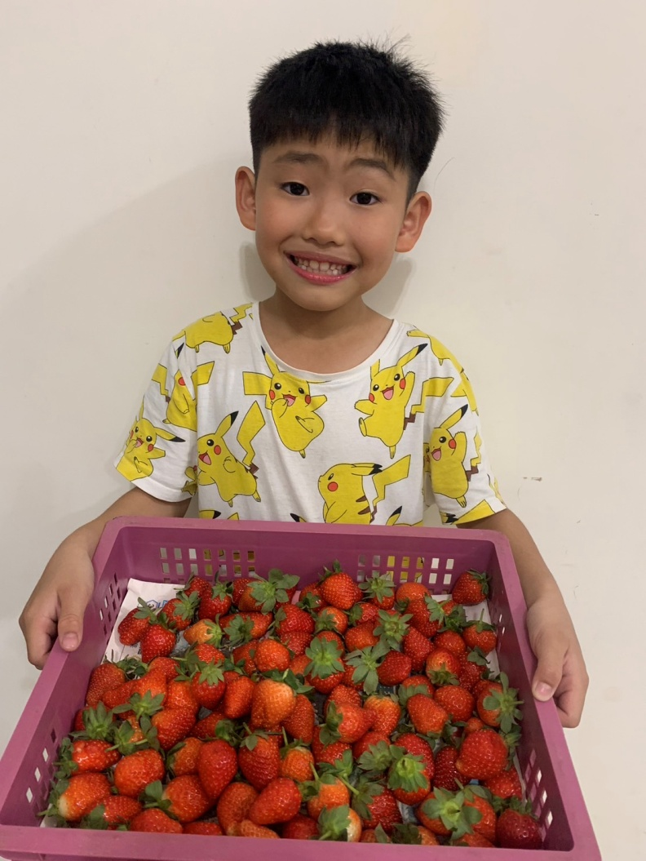
生活減塑一起來
使用噴瓶節約用量
購買裸裝農產品

Slide 9
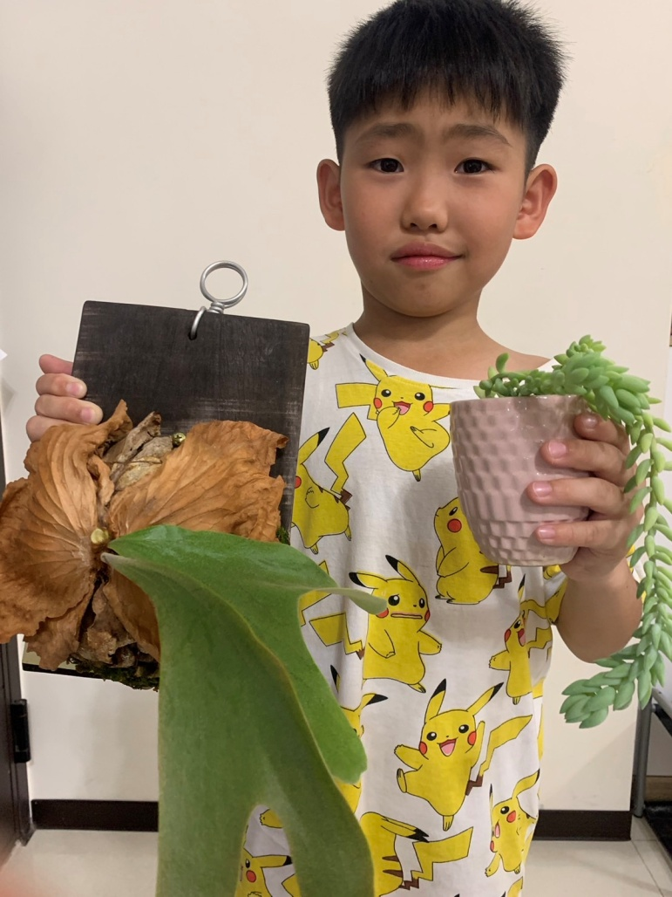
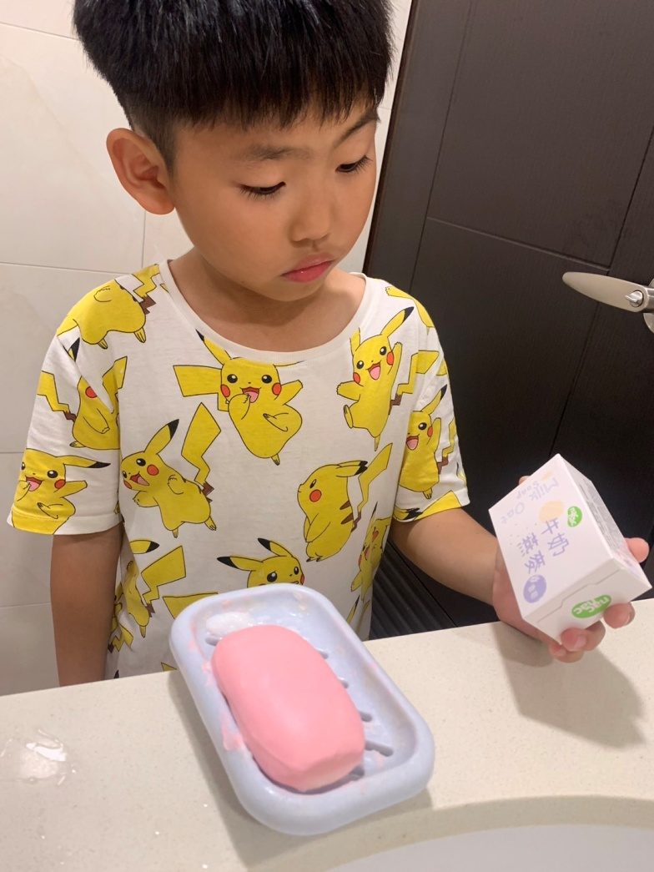
生活減塑一起來
使用天然材質之園藝資材‘
以肥皂代替塑膠瓶裝的洗手乳

Slide 10
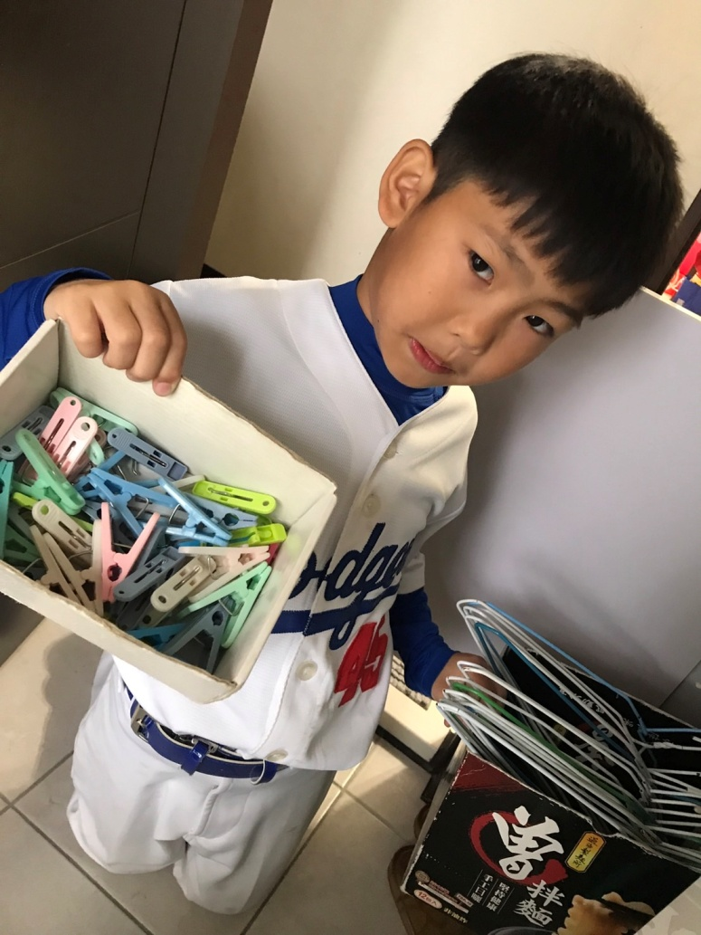
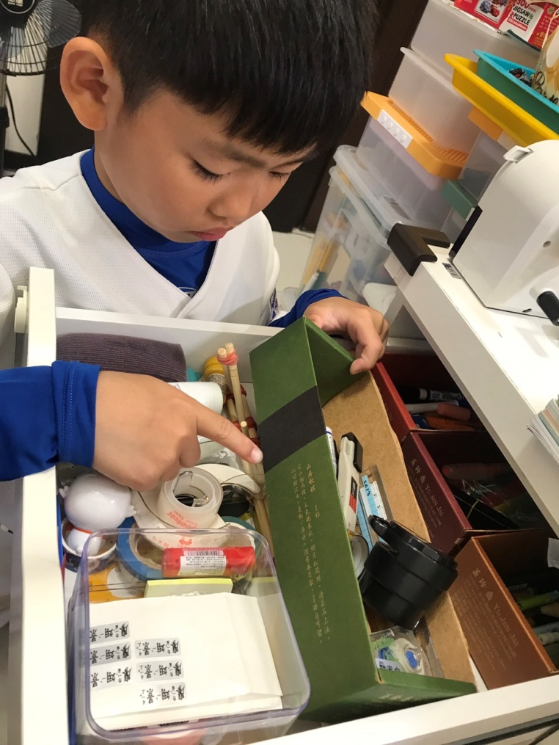
生活減塑一起來
食品或日用品的紙製外包裝盒可做為日常居家收納分類盒

Slide 11
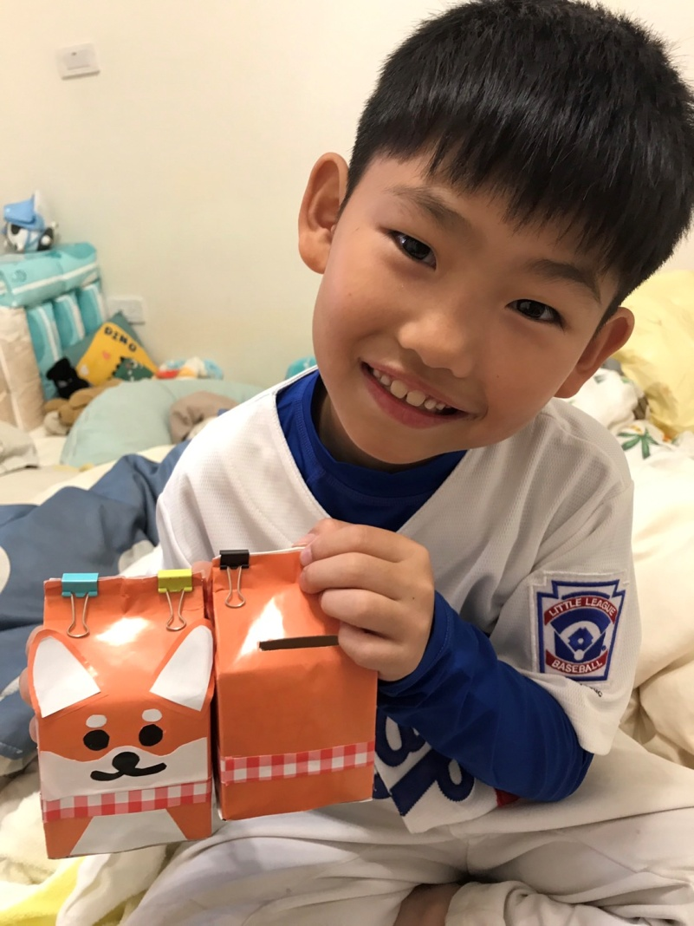
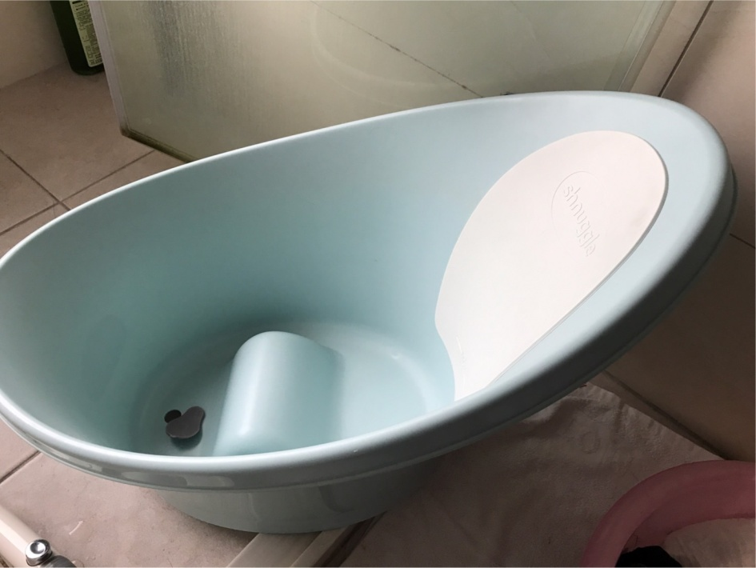
生活減塑一起來
喝完的牛奶盒可發揮小創意變成可愛存錢筒
階段性用品可選擇使用
二手恩典牌(嬰兒澡盆、
奶粉盒、玩具..等)

Slide 12
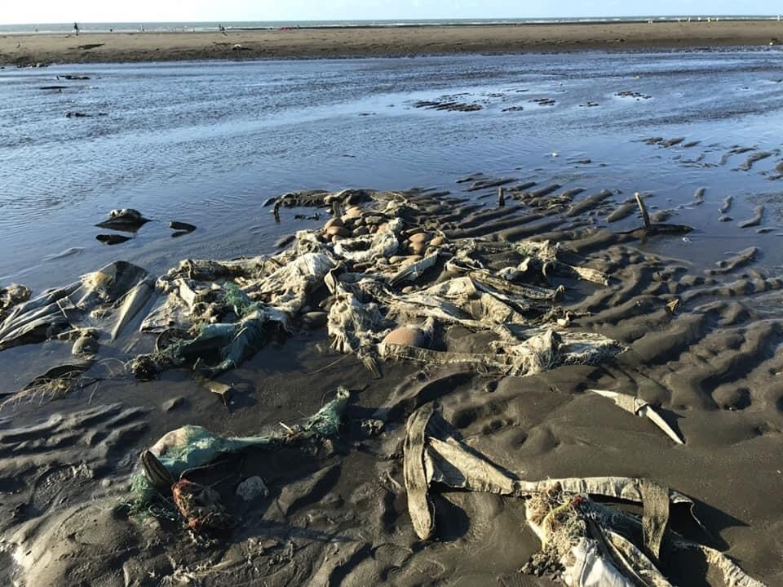
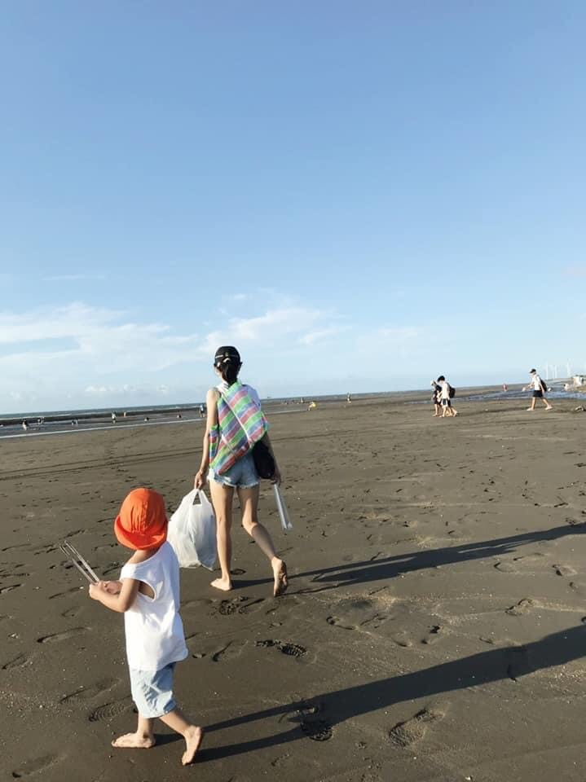
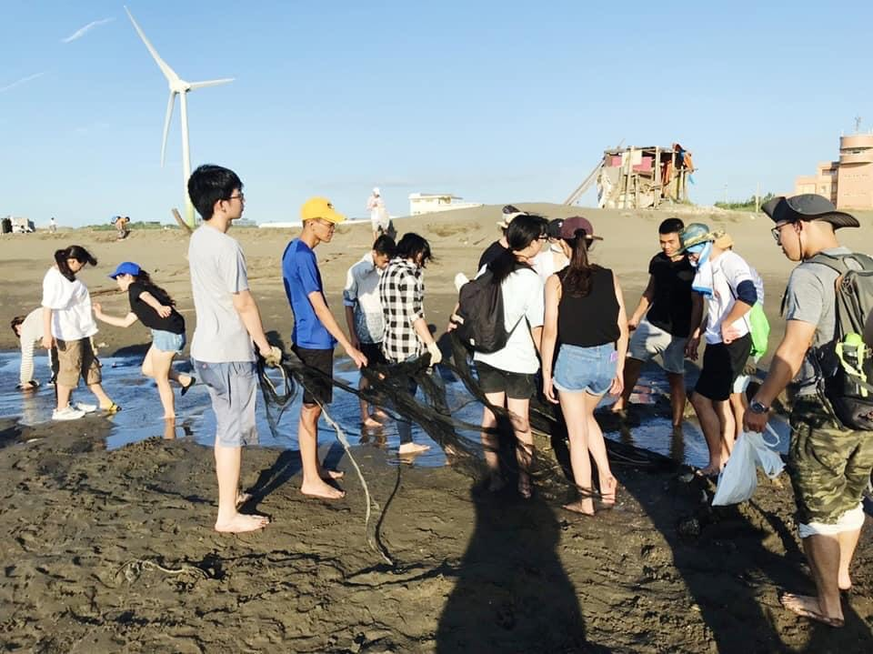
淨灘淨溪
Re-think環島淨灘

Slide 13
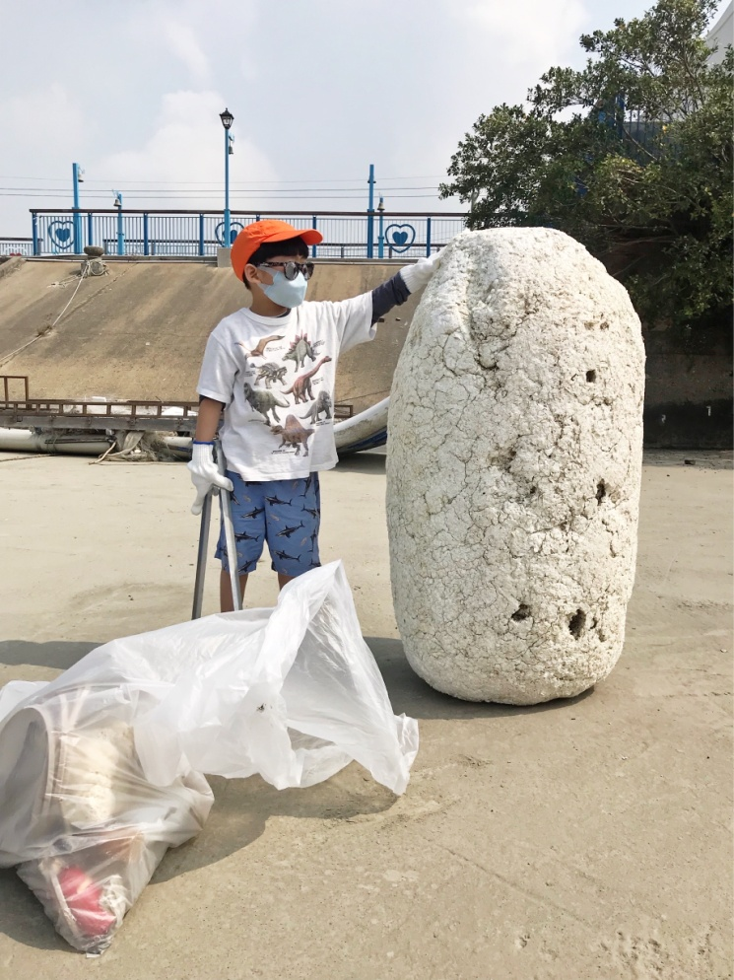
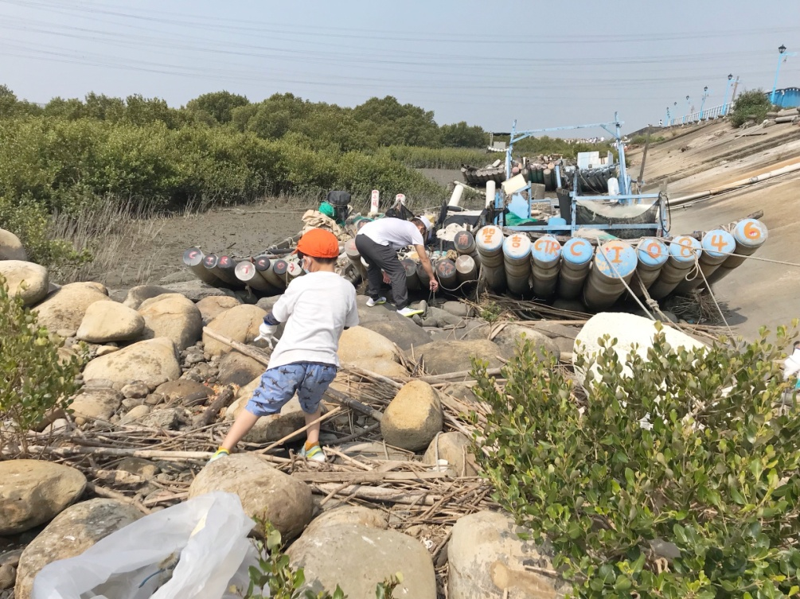
淨灘淨溪
麗水漁港淨灘

Slide 14
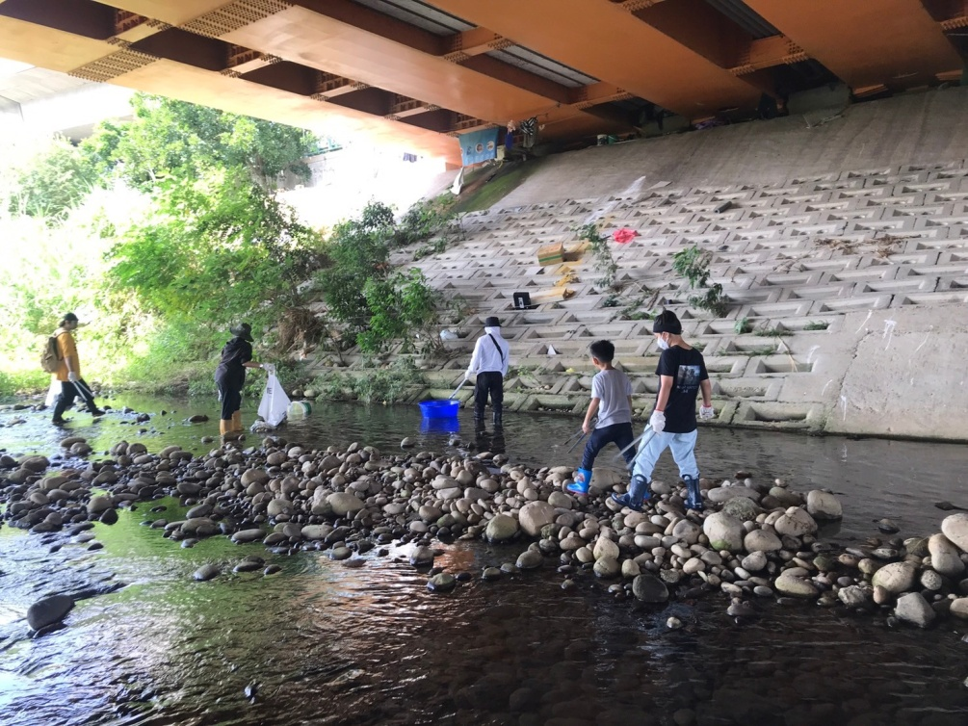
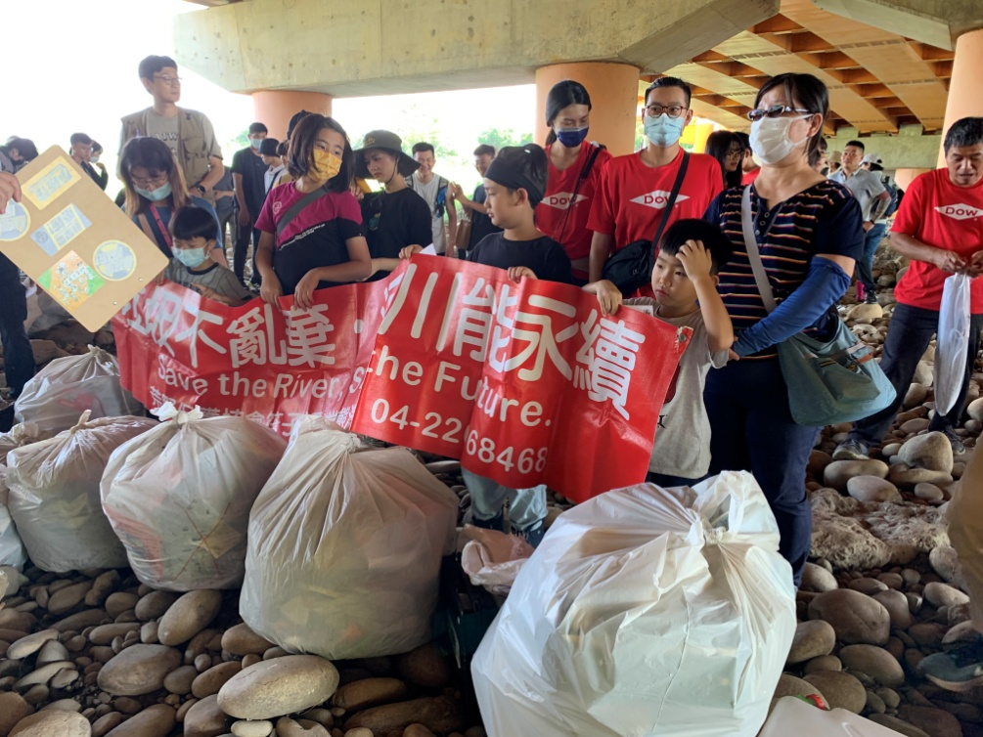
淨灘淨溪
荒野保護協會－筏子溪淨溪活動

Slide 15
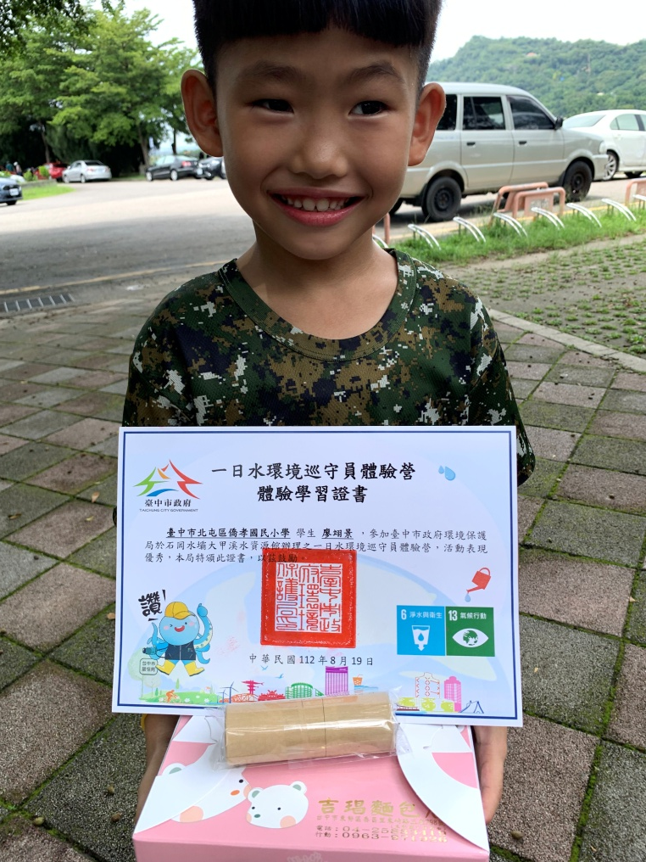
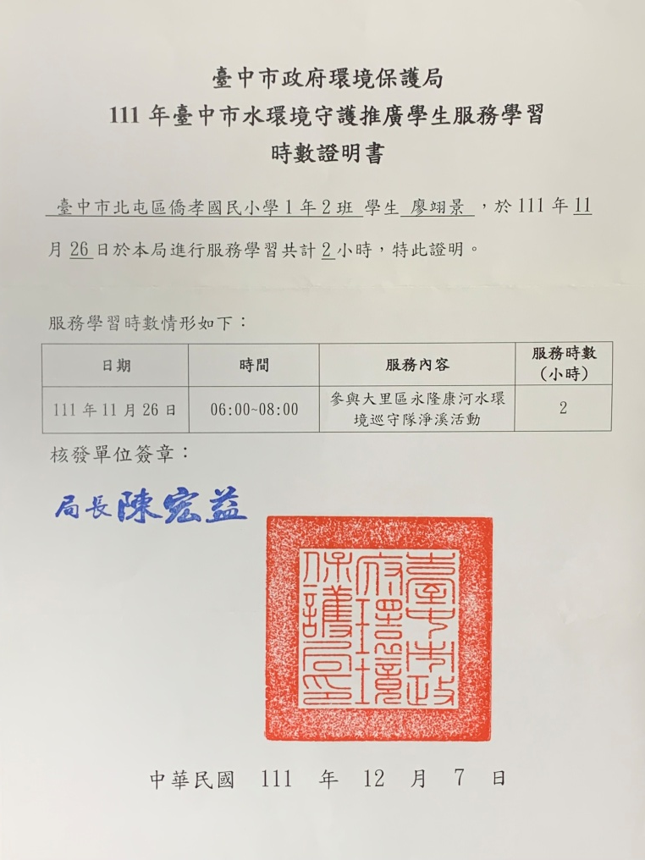
淨灘淨溪
石岡壩－水環境巡守員(SDGs6,13)
大里區永隆康河淨溪(SDGs6,12,13)

Slide 16
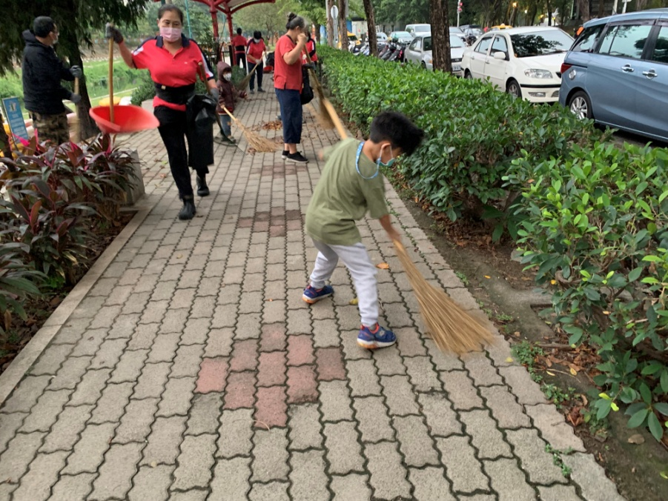
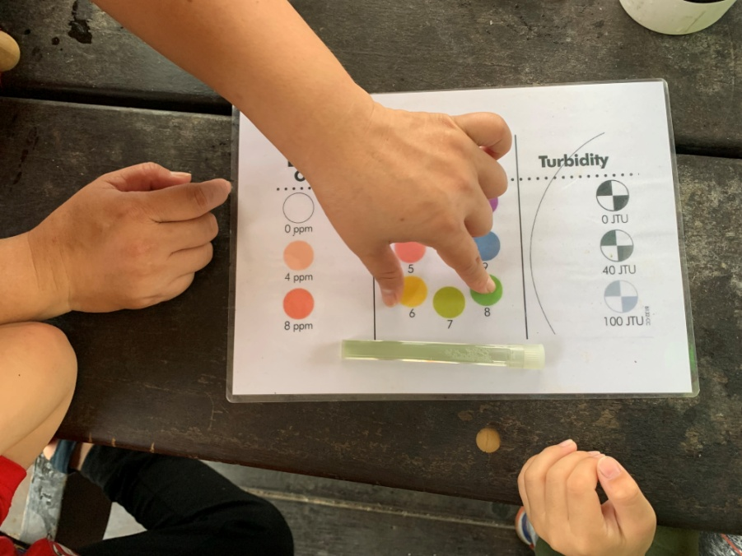
淨灘淨溪
石岡壩－水環境巡守員(SDGs6,13)
大里區永隆康河淨溪(SDGs6,12,13)

Slide 17
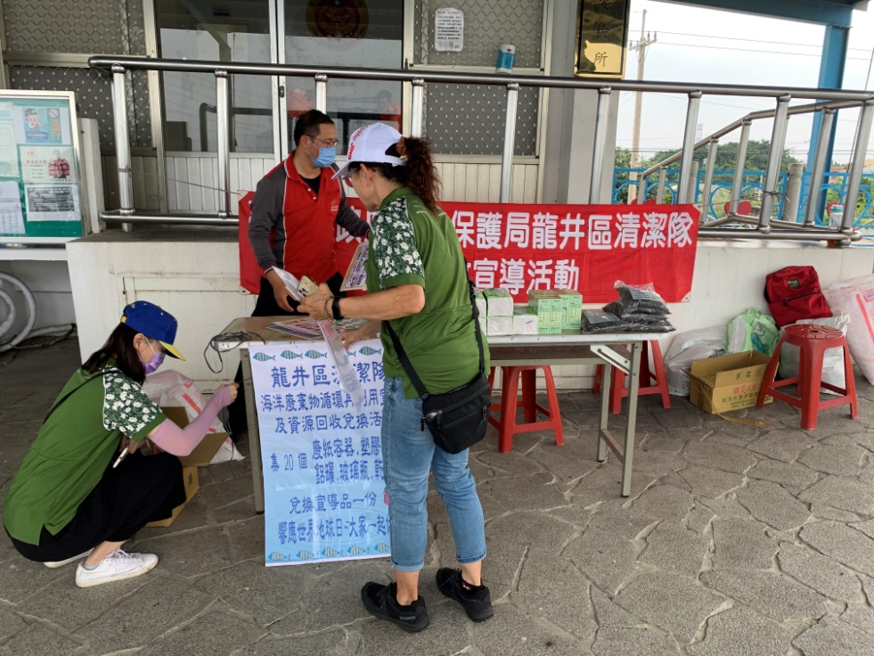
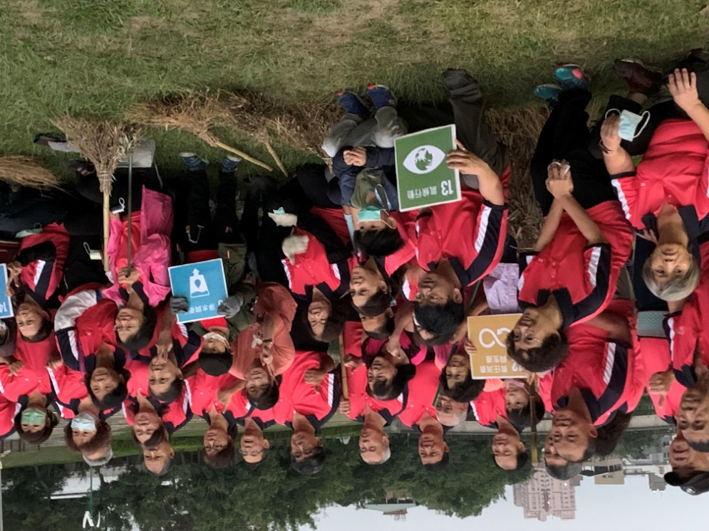
淨灘淨溪

Slide 18
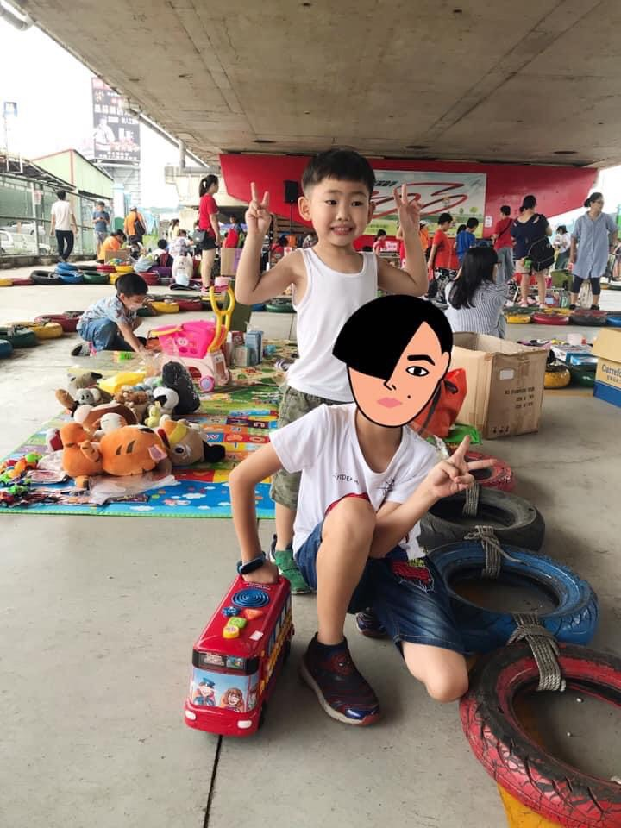
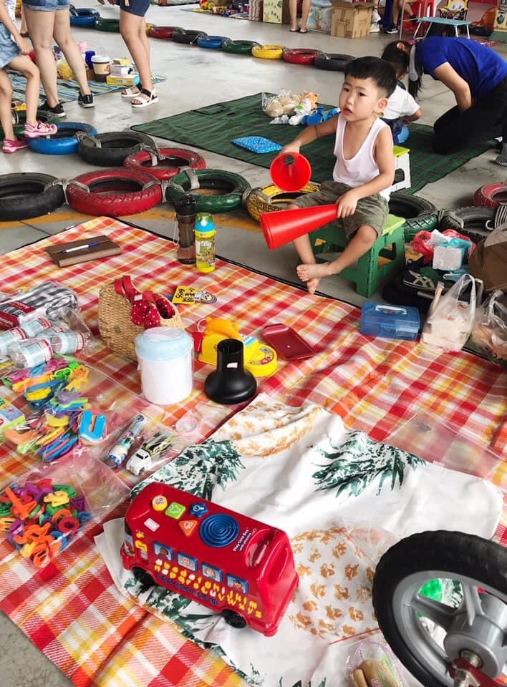
二手物的善循環
加入贈物、以物換物社群進行交流
捐贈閒置物品給愛心機構 (勵馨基金會、十方啟能中心、光音育幼院)，或至愛心機構購買二手商品。

Slide 19
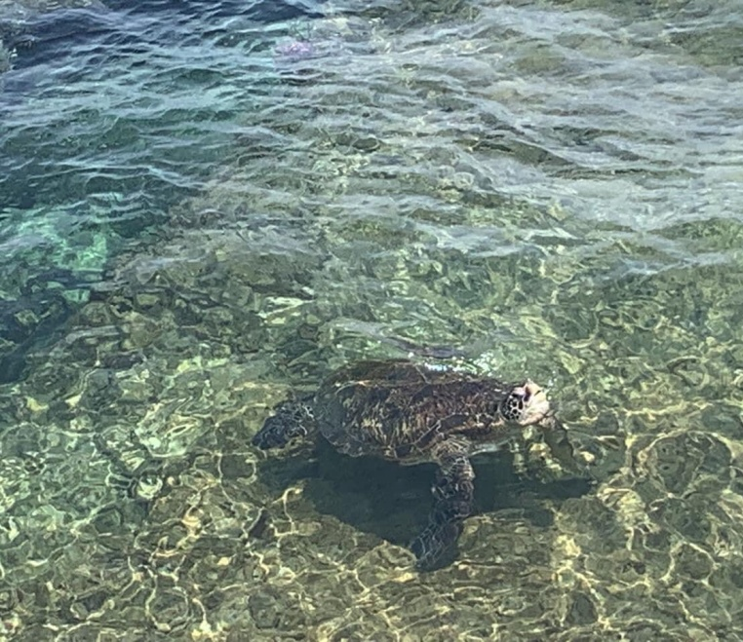
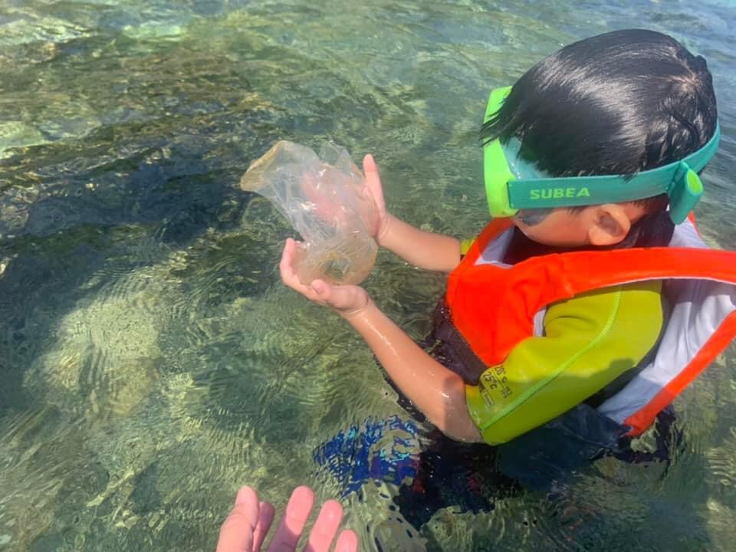
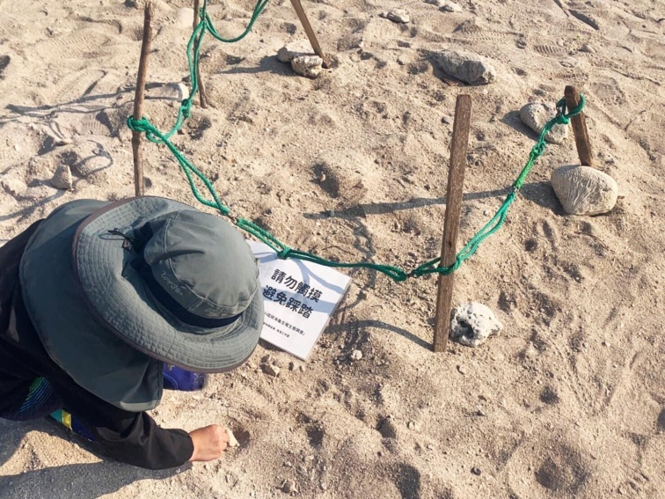
不塑之客去旅行
海邊旅行減塑去－保育海洋救海龜 除去浮潛發現的海中塑膠廢棄物

Slide 20
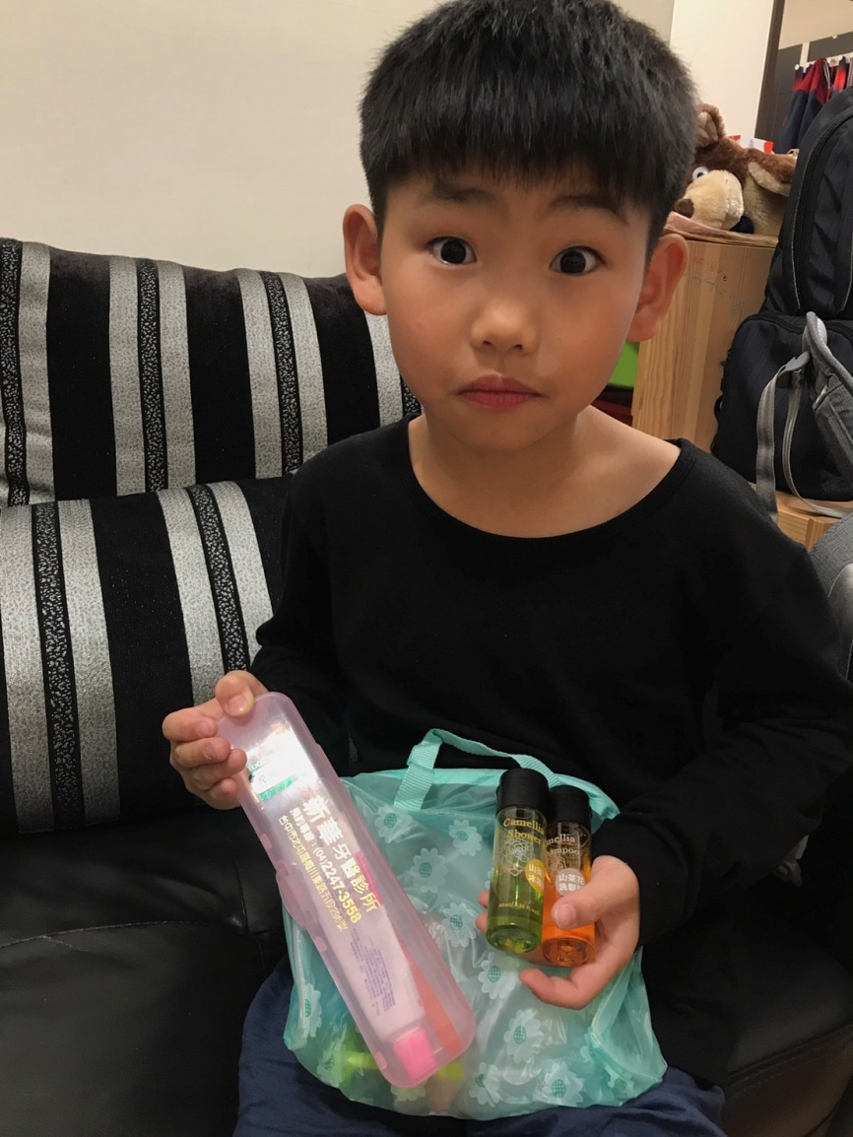
不塑之客去旅行
外出旅遊選擇「綠色旅店」－
取得環保旅館標章的民宿
或自備牙刷牙膏毛巾、
環保容器及餐具，友善在地
環境。

Slide 21
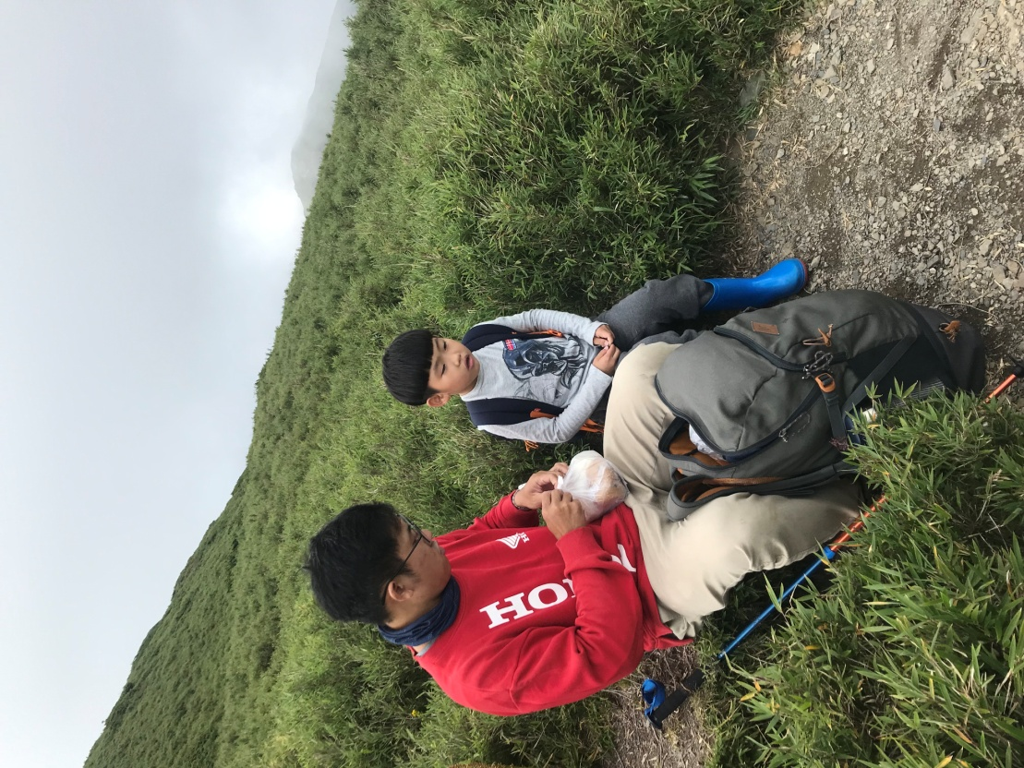
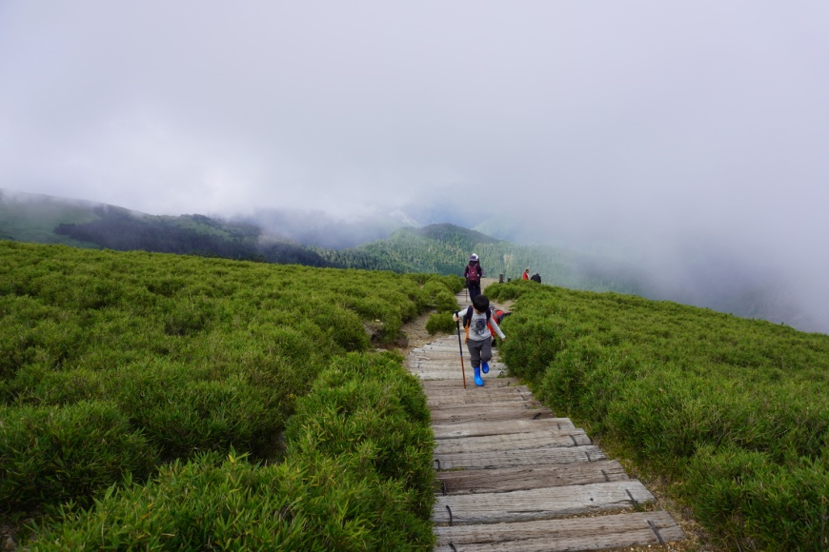
不塑之客去旅行
落實「無痕山林」， 上山健行自備垃圾袋， 垃圾記得帶下山。

Slide 22
減塑生活，你我一起來

